Slide 1

项目选题
MIS多重重要性采样

Slide 2


实 现 原 理
代码基于作业7框架,增加了一些函数和实现
BRDF采样
单纯的光线采样虽然噪点少,但光线的投影效果不够细致
在材质上随机采样方向打出,并进行路径追踪
GLOSSY材质
粗糙的镜面反射,只在入射角与反射角相近才会反射大部分的光
加权采样
启发式加权${\hat{ω}}_{i}=\frac{q_{i}}{\sum{q_{k}}}$,结合光线采样和BRDF采样两者的优势

Slide 3
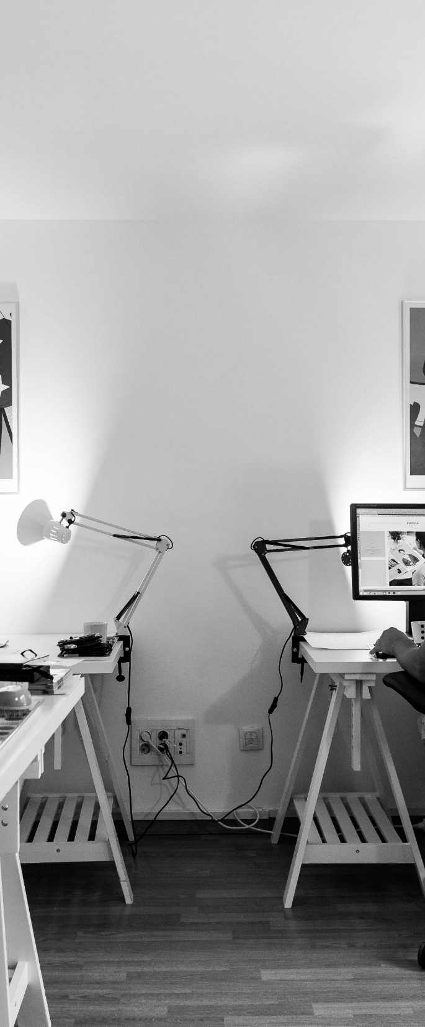
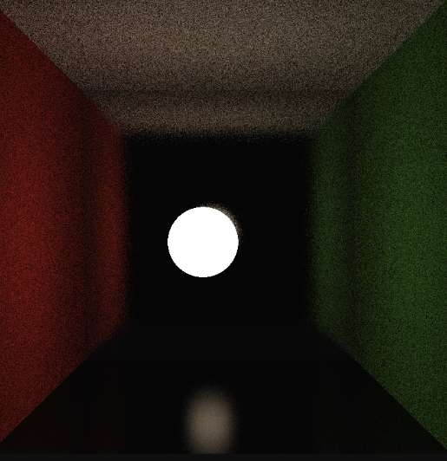
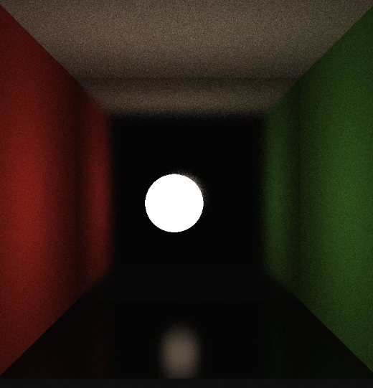
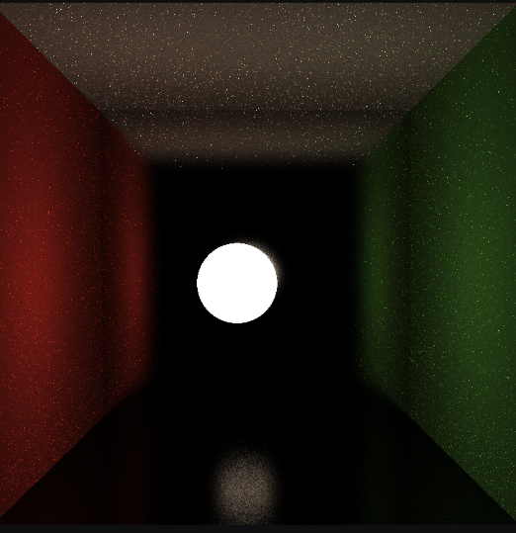
结 果 展 示
784*784分辨率
每像素128个采样点
1
3
请输入标题
请输入标题
conseSed ut perspiciatis unde omnis isqte natus error sit voluptatem accusantium
BRDF
2
4
MIS
LIGHT

Slide 4
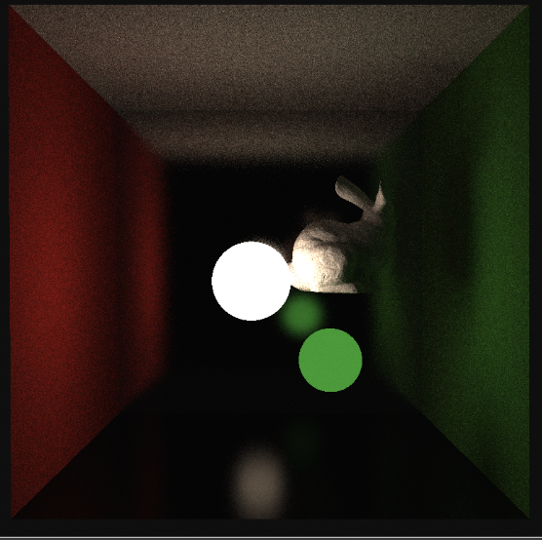
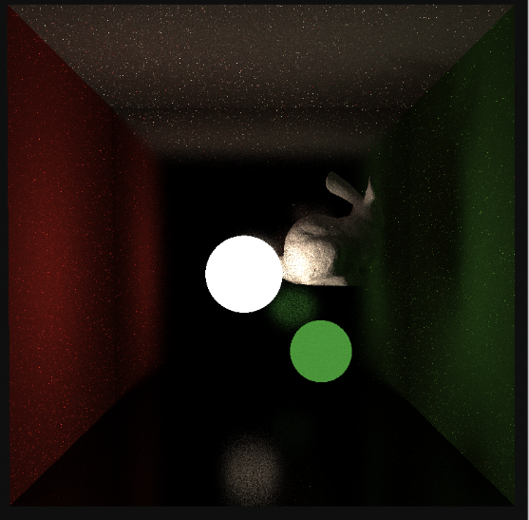
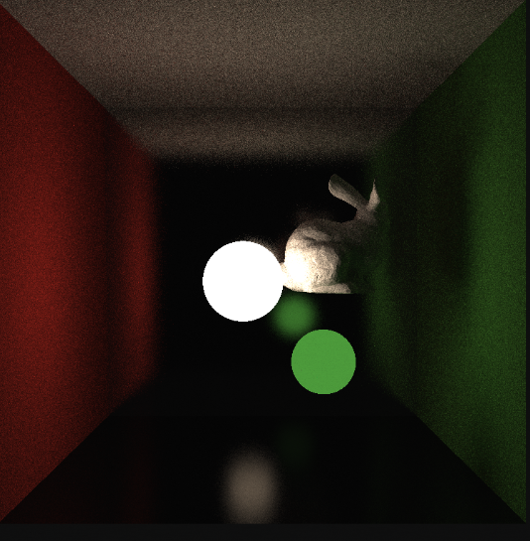
结果展示
加入其它颜色的光源和模型的效果
BRDF
LIGHT
MIS
70 WORKS
SPP=128

Slide 5

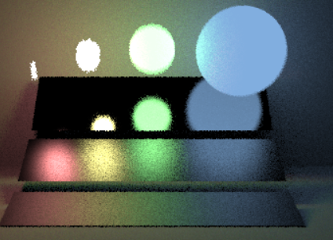
实 现 参 考
从理论和实践的角度了解MIS算法
veach-chapter9
https://graphics.stanford.edu/courses/cs348b-03/papers/veach-chapter9.pdf
ShaderToy
Mis较好的结合了对光源采样的真实性和对BRDF采样时物体的准确性,并根据PDF函数进行混合,可以达到比较真实的效果
Direct Light using MIS
https://www.shadertoy.com/view/4sSXWt

